Slide 1

▶
YouTube
急上昇ランキング
TOP 5
2026年10月28日
ずんだもんと一緒に見ていくのだ！

Slide 2

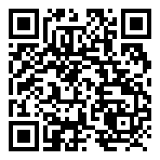
#5
映画『人生を変えたコント』本予告 12月18日（金）公開
📺 ギャガ公式チャンネル
👁 8万回 👍 1,585
▲ QRコードで視聴

Slide 3

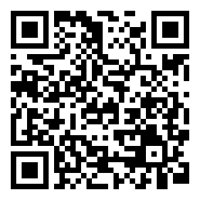
#4
ILLIT (아일릿) '체포하겠어 (You’re Under Arrest)…
📺 HYBE LABELS
👁 892万回 👍 39万
▲ QRコードで視聴

Slide 4

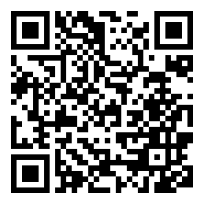
#3
「ストリートファイターリーグ JAPAN 2026」Division F 第5節…
📺 Capcom Fighters JP
👁 93万回 👍 6,113
▲ QRコードで視聴

Slide 5

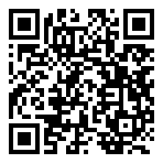
#2
『僕の狂ったフェミ彼女』予告編 - Netflix
📺 Netflix Japan
👁 37万回 👍 1,410
▲ QRコードで視聴

Slide 6

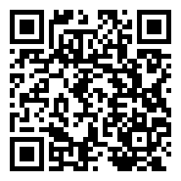
🏆 NO.1 🏆
M!LK - ザッツ！超常 (Dance Performance Movie)
📺 M!LK
👁 629万回 👍 12万
▲ QRコードで視聴

Slide 7
以上！
YouTube急上昇
TOP5でした！
チャンネル登録・
いいね！よろしくなのだ🌿
また明日もお楽しみに！

